Slide 1

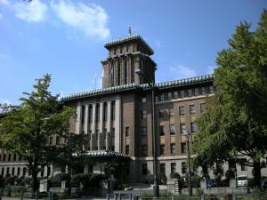
世界ミトコンドリア病
啓発週間が開催されます
（2025.9.17・9.18）
指定難病に分類されている
「ミトコンドリア病」の周知を願い
２０２５年９月１４日から２０日の期間が
世界ミトコンドリア病啓発週間として定められています
県庁本庁舎のグリーンライトアップ
啓発週間に合わせて、
９月１７日・１８日に
ミトコンドリア病シンボルカラーの緑色に
県庁本庁舎をライトアップします
【問合せ先】
神奈川県がん・疾病対策課 難病対策グループ
〒231-8588 横浜市中区日本大通１ 電話 045 (210) 4777（直通）

